Slide 1
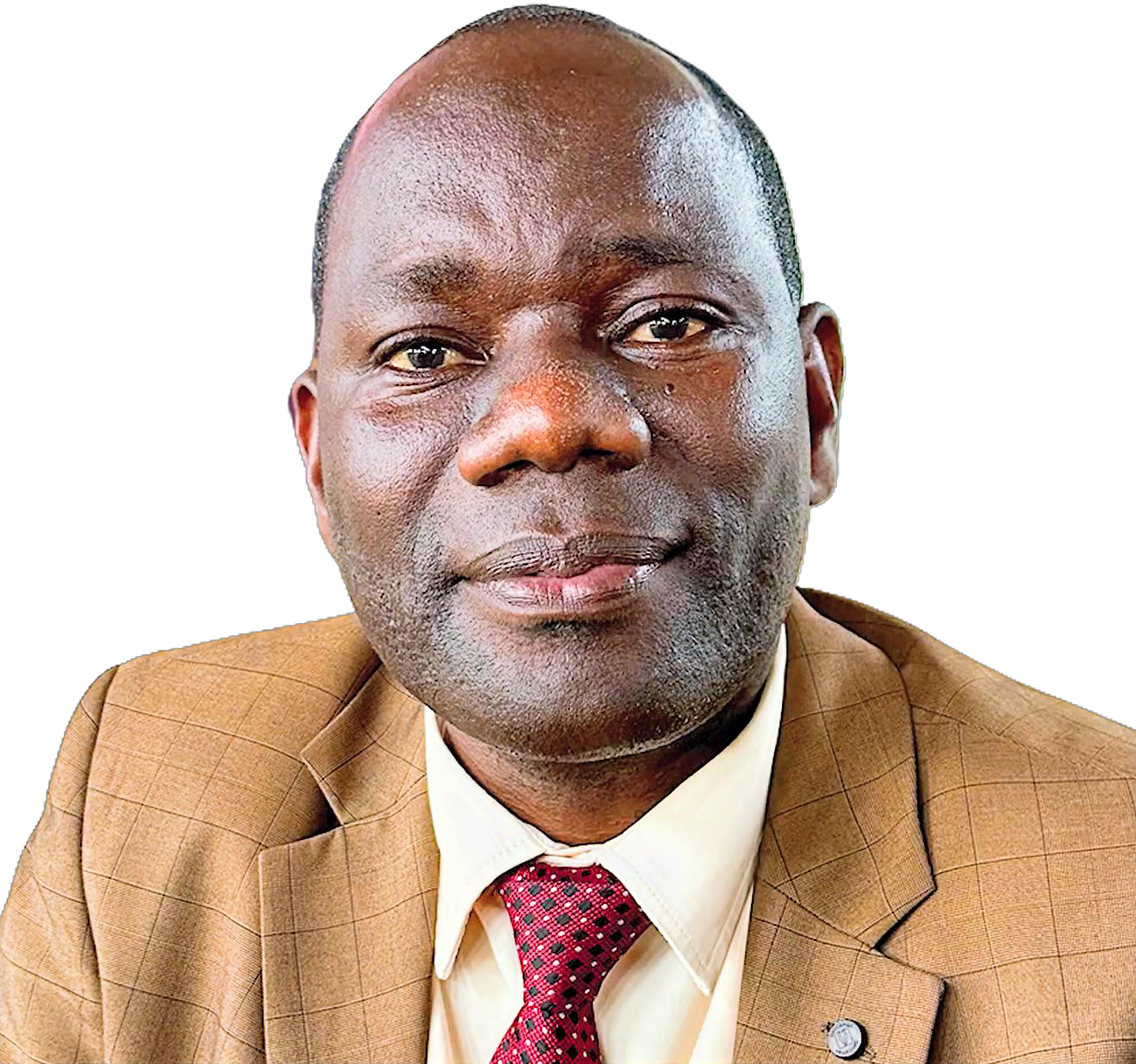
இருதயங்களை மாற்றும் பல்கலைக்கழகம்
ஏப்ரல் 4, வாரம் 1
காங்கோ ஜனநாயகக் குடியரசு
மலெம்பே ததாசி ஃபில்ஸ்

Slide 2
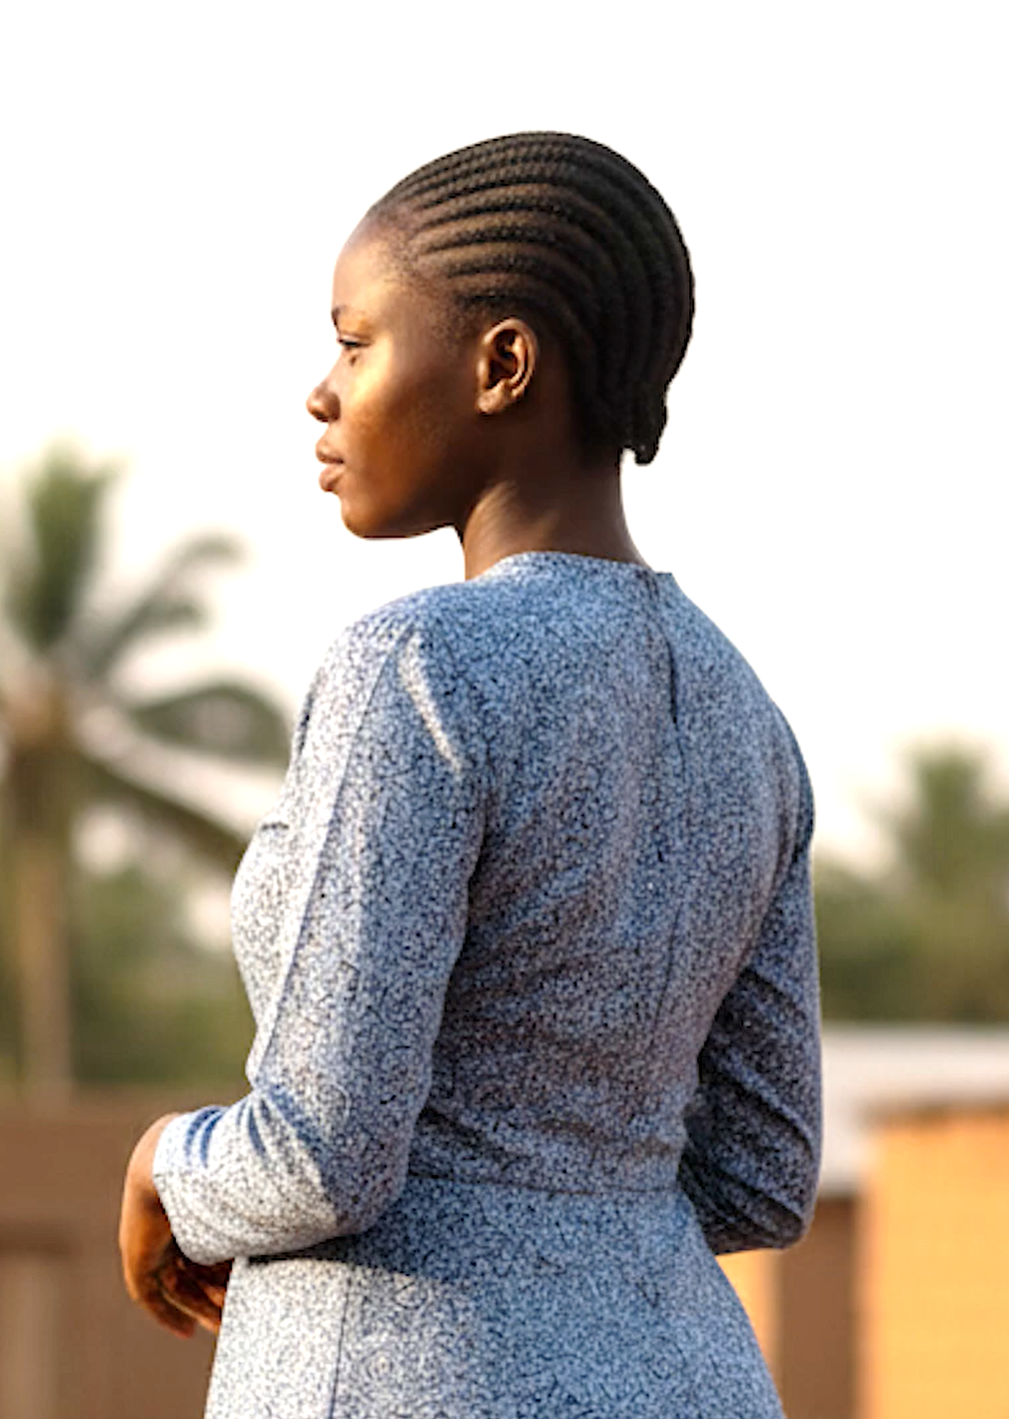
1
இந்தக் காலாண்டின் சிறப்பு ஊழியத்திட்டங்களில் ஒன்று, காங்கோ ஜனநாயகக் குடியரசின் லுபெரோவில் உள்ள லுகாங்கா அட்வென்டிஸ்ட் பல்கலைக்கழகத்தில் அமையவிருக்கும் ஒரு செவிலியர் பள்ளி ஆகும். பல்கலைக்கழகத்தின் தலைவர் டாக்டர் மலெம்பே ததாசி ஃபில்ஸ், இப்பல்கலைக்கழகத்தின்மூலம் வாழ்க்கை மாறிய மூன்று நபர்களின் சம்பவங்களை இங்கே பகிர்ந்து கொள்கிறார்.
தீவிரமான மோதல்
அந்த இளம்பெண் கிறிஸ்தவம் அல்லாத ஒரு முக்கிய மதத்திலிருந்து வந்தவர். தனது தந்தையின் பரிந்துரையின் பேரில் லுபெரோவில் உள்ள லுகாங்கா அட்வென்டிஸ்ட் பல்கலைக்கழகத்தில் சேர்ந்தார்.
அவருடைய அப்பா பல கிறிஸ்தவப் பிரிவுகளை ஆராய்ந்த பிறகு, அட்வென்டிஸ்ட் பிரிவினர் தங்கள் நம்பிக்கையில் மிகவும் நேர்மையாக இருப்பதாக உணர்ந்து இந்த பல்கலைக்கழகத்தைத் தேர்ந்தெடுத்தார். இருப்பினும், “நீ அங்கு செல்வது அட்வென்டிஸ்ட் ஆக மாறுவதற்காக அல்ல” என்று அவர் நிபந்தனை விதித்திருந்தார். ஆனால், 2024 இல் தனது அப்பாவுக்குத் தெரியாமல் ஞானஸ்நானம் பெற்றார். “அவர் இன்னும் தன் குடும்பத்திடம் சொல்லவில்லை. அப்பவிடமிருந்து கடும் எதிர்ப்பு எழும்பலாம் என்று எதிர்பார்க்கிறார்; தனக்காக ஜெபிக்கும்படி கேட்டுக்கொள்கிறார்”

Slide 3
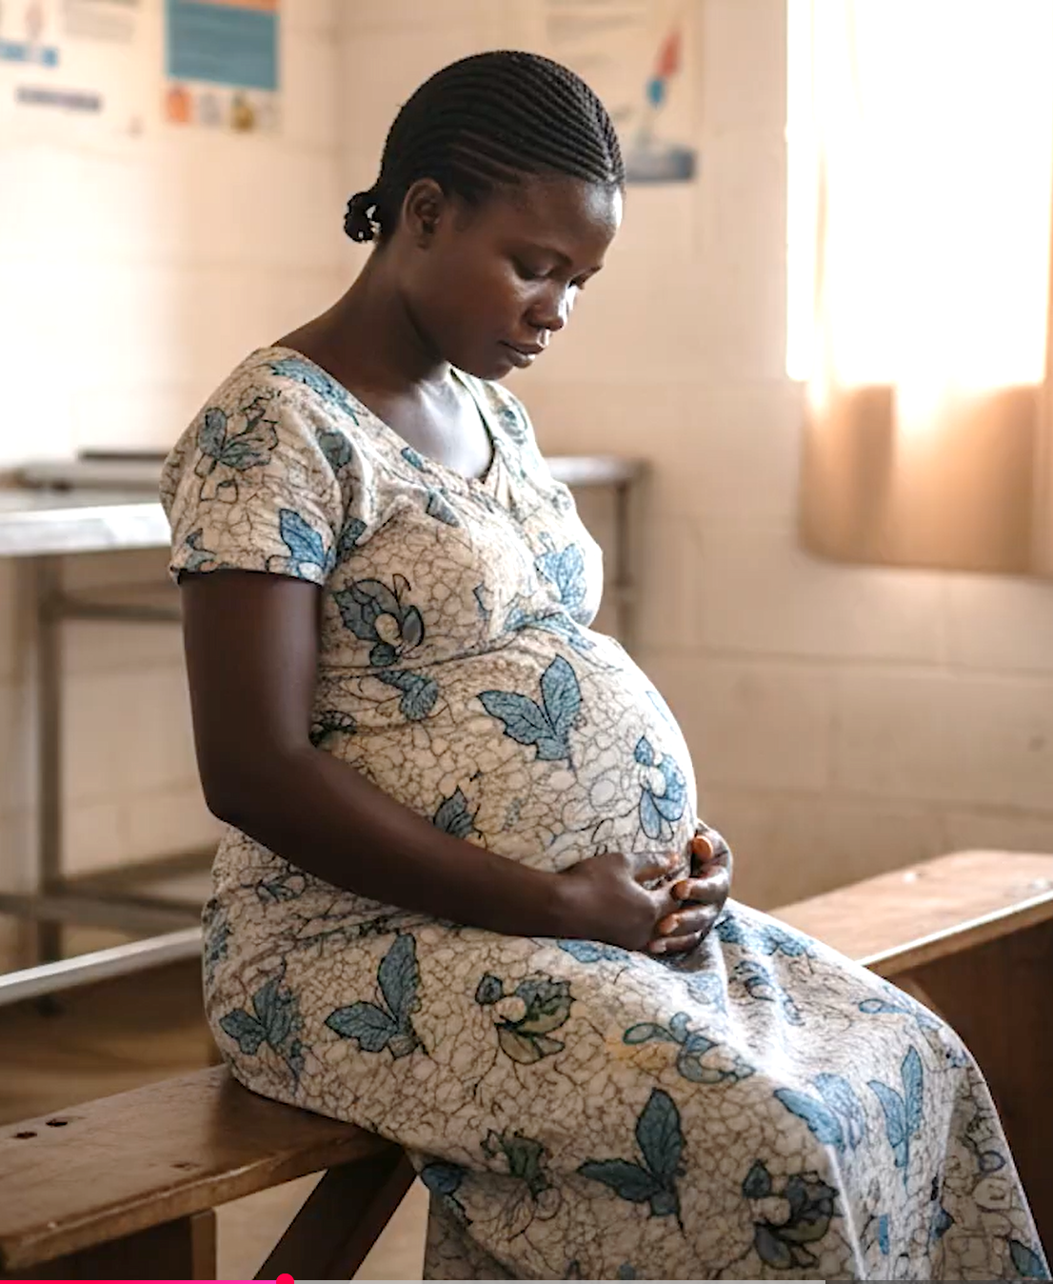
2
கருவுற்ற தாய்
நிறைமாத கர்ப்பிணியான ஒரு தாய் பரிசோதனைக்காகப் பல்கலைக்கழகத்துடன் இணைந்த மருத்துவமனைக்கு வந்தார். அங்கு எடுக்கப்பட்ட ஒளிவருடல் பரிசோதனையில்தான் தனக்கு இரட்டை குழந்தைகள் பிறக்கப்போவதை அவர் அறிந்தார். அவர் மிகுந்த ஆச்சரியமடைந்தார். அவரது கணவர் அவரை விட்டு பிரிந்துசென்றிருந்த நிலையில், ஒரு குழந்தைக்குப் பதில் இரண்டு குழந்தைகளைத் தனியாக வளர்க்க வேண்டிய சூழலுக்கு அவர் தள்ளப்பட்டார்.
நோயாளிகள், பணியாளர்கள் மற்றும் அப்பகுதி மக்களுக்காகக் காலை நேர ஆராதனை கூட்டங்களை மருத்துவமனை நிர்வாகம் நடத்தியது. ஒவ்வொரு காலையிலும் ஒரு பல்கலைக்கழக மாணவர் இந்த ஆராதனையை முன்னின்று நடத்துவார்; ஆராதனை முடிந்ததும் புதிதாகச் சுடப்பட்ட ரொட்டிகள் வழங்கப்படும்.
அந்தத் தாய்க்கு காலைக் கூட்டங்கள் மிகவும் பிடித்திருந்தன. இரண்டு வார கால சிறப்பு சுவிசேஷக் கூட்டங்களை மாணவர்கள் நடத்திய போது, அவர் அனைத்துக் கூட்டங்களிலும் கலந்துகொண்டார். தேவனுடைய வார்த்தை அவரது இதயத்தைத் தொட்டது, அவர் ஞானஸ்நானம் பெற்றார். பிறகு அவருக்கு இரட்டை குழந்தைகள் பிறந்தார்கள்.

Slide 4
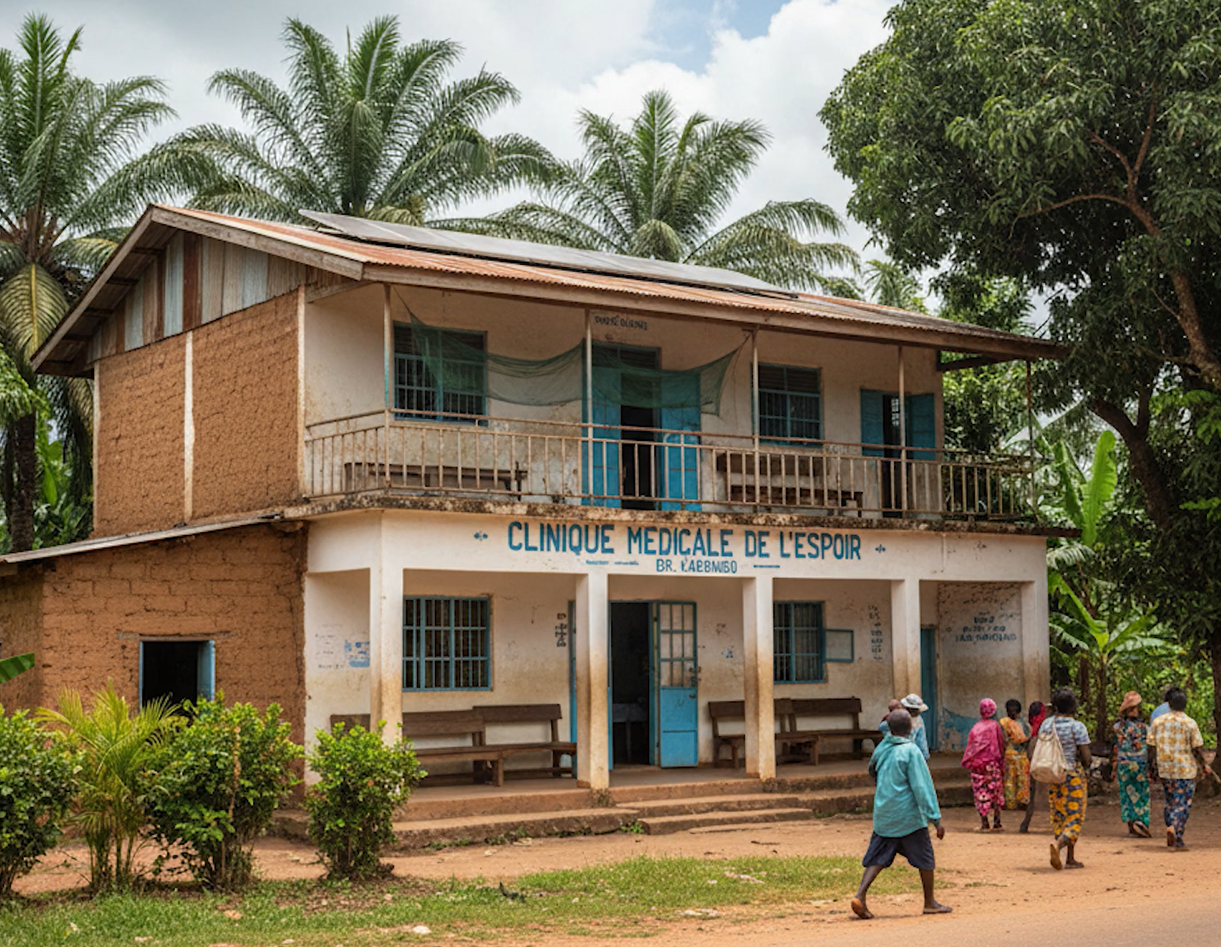
3
தனக்கு இரட்டை குழந்தைகள் பிறந்திருக்கும் செய்தி கணவருக்குத் தெரிந்ததும், தனது மனைவியைத் தேடி வந்தார். தான் விட்டுச் சென்ற பெண் இப்போது முற்றிலும் மாறி இருப்பதைக்கண்டு அவர் வியப்படைந்தார். மது அருந்துபவளாகவும், நம்பிக்கையற்றவளாகவும் இருந்தவள், இப்போது தேவனை நேசிக்கிற, நிதானமான ஒரு தாயாக மாறியிருந்ததைக் அங்கே கண்டார்.
அவர் டாக்டர் மலெம்பேவிடம், “என் மனைவியிடம் ஏற்பட்டுள்ள இவ்வளவு பெரிய மாற்றத்தைக் கண்டு நான் மிகவும் ஆச்சரியப்படுகிறேன். நானும் உங்கள் போதனைகளைப் பின்பற்ற விரும்புகிறேன்” என்று கூறினார்.
இப்போது அவர் தன்னுடைய மனைவி மற்றும் ஏழு மாதங்களான இரட்டை குழந்தைகளுடன் அட்வென்டிஸ்ட் ஆலயத்தில் ஆராதனை செய்து வருகிறார். அவர் தனது மனைவியைப்போல முழு இதயத்துடன் தேவனை ஏற்றுக்கொண்டு சபையில் இணையவேண்டும் என்று டாக்டர் மலெம்பேவும் மற்றவர்களும் ஜெபித்து வருகின்றனர்.

Slide 5
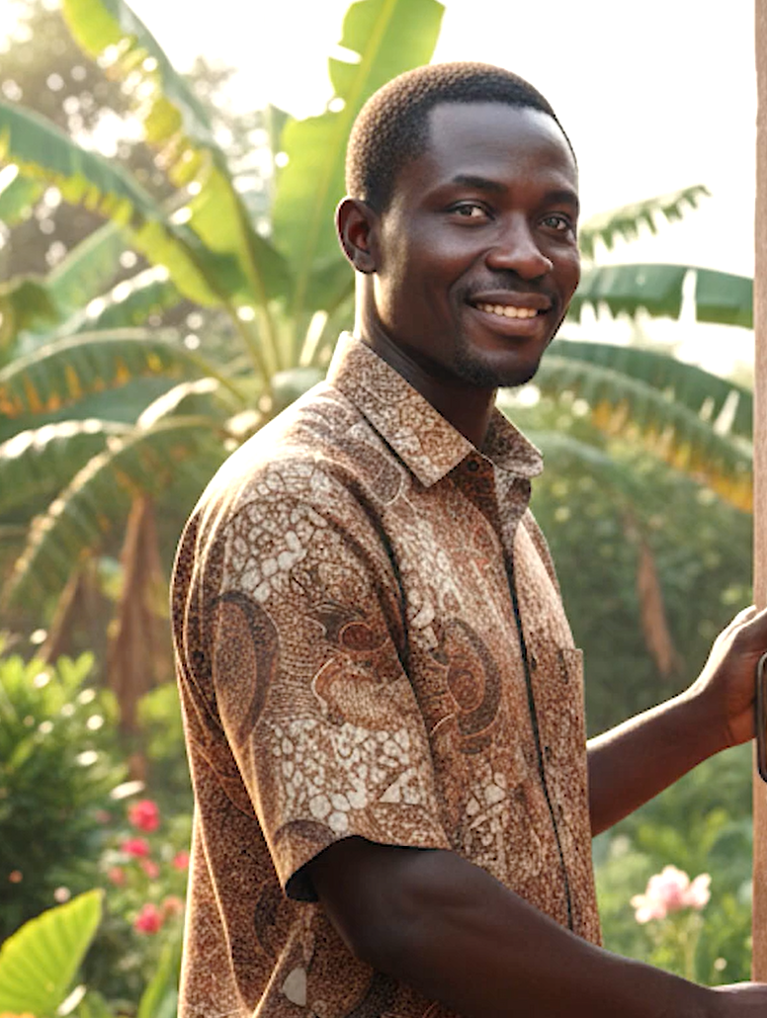
4
ஆவியால் பிடிக்கப்பட்ட மாணவர்
ஒரு இளைஞர் இறையியல் படித்து போதகராக வேண்டும் என்கிற உறுதியான ஆசையுடன் பல்கலைக்கழகத்திற்கு வந்தார். அவர் உயர்நிலைப் பள்ளியில் படிக்கும்போதே அட்வென்டிஸ்ட் சபையில் சேர்ந்திருந்தார், ஆனால் அவரது குடும்பத்தினர் அவரது லட்சியத்தை கடுமையாக எதிர்த்தனர். அவர் ஒரு நாட்டு வைத்தியராக வேண்டும் என்று அவர்கள் விரும்பினர். அவரது கல்விக்கட்டணத்தைச் செலுத்த யாரும் முன்வரவில்லை. அவர் உதவியின்றி நின்றார்.
அந்த இளைஞர் பல்கலைக்கழகத்தில் ஒரு காவலாளியாகப் பணிக்குச் சேர்ந்து, தனது படிப்பைத் தொடங்குவதற்குத் தேவையான பணத்தைச் சேமிக்க இரண்டு ஆண்டுகள் உழைத்தார்.
ஆனால், அவர் மாணவராகச் சேர்ந்த சிறிது காலத்திலேயே உடல் நலக்குறைவு ஏற்பட்டது. அவரால் எதையும் நினைவில் வைத்துக் கொள்ள முடியவில்லை, மேலும் வளாகத்தைச் சுற்றி அலைந்தார். இதனால் மனச்சோர்வடைந்தவர், தனது படிப்பைக் கைவிடவும் எண்ணினார். அவரது குடும்பத்தினர் அவருக்கு ஆவி பிடித்திருப்பதாகக் கூறினர். “அவன் ஒரு போதகராக அல்லாமல், ஒரு வைத்தியராக மாறவேண்டியவன் என்பதால்தான் இப்படி நடக்கிறது” என்று அவர்கள் சொன்னார்கள்.

Slide 6
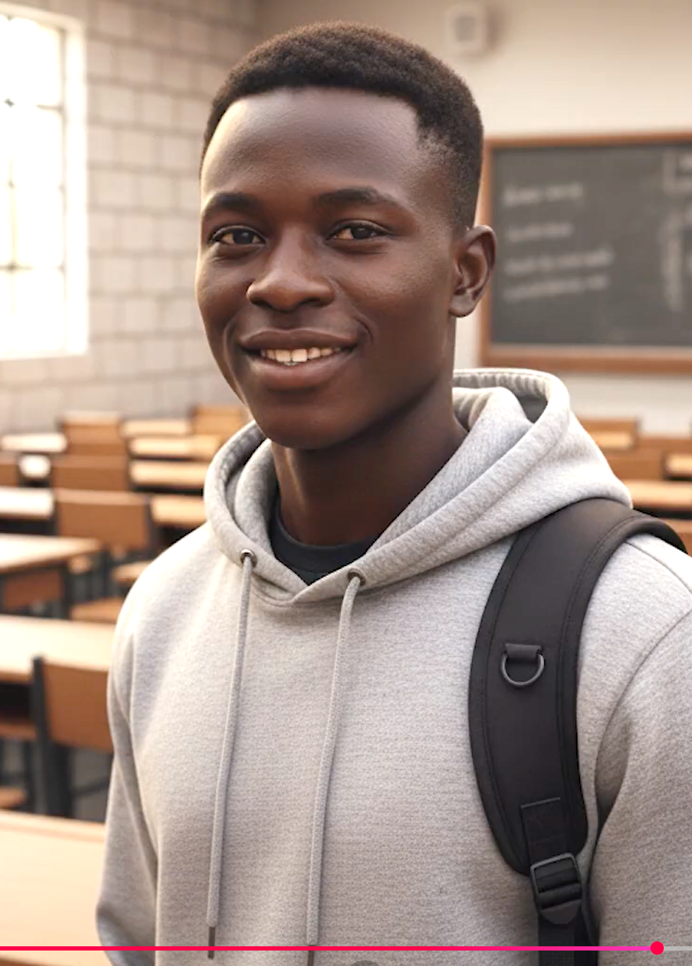
5
பல்கலைக்கழக மருத்துவமனையின் மருத்துவர்கள் அவரைப் பரிசோதித்துவிட்டு, மருந்துகளால் குணப்படுத்தக்கூடிய எந்தப் பிரச்சினையும் அவரிடம் இல்லை என்று கூறினர்.
“இது ஒரு ஆவிக்குரிய விஷயம், இறையியல் துறையில் உள்ள நீங்கள் அனைவரும் இவருக்காகப் ஜெபிக்கவேண்டும்” என்று சொன்னார்கள். அதன்படி, இறையியல் துறையைச் சேர்ந்த 27 ஆசிரியர்களும் மாணவர்களும் ஒரு வியாழக்கிழமையில் ஒன்றுகூடி சிறப்பு ஜெபம் நடத்தினார்கள். அந்த மாணவர் குணமடைந்தார், அவர் மீண்டும் தெளிவான மனநிலைக்குத் திரும்பினார். இன்று, அவர் பல்கலைக்கழகத்தில் பட்டம் பெற்று, ஒரு சபை போதகராகப் பணியாற்ற அழைப்புக்காகக் காத்திருக்கிறார். “அவர் மிகவும் ஆற்றல்மிக்க பேச்சாளர். அவர் சபைக்காக ஒரு சிறந்த பணியைச் செய்வார் என்று நாங்கள் நம்புகிறோம்” என்று டாக்டர் மலெம்பே கூறினார்.
பதின்மூன்றாம் ஓய்வுநாள் காணிக்கை இப்பல்கலைக்கழகத்தின் செவிலியர் பள்ளியில் உள்ள ஐந்து முக்கிய துறைகளுக்கான பெரிய ஆய்வகங்கள் அடங்கிய புதிய கட்டிடத்தைக் கட்டுவதற்கு உதவும்.
இந்த முக்கியமான திட்டத்திற்குத் தாராளமாக காணிக்கை கொடுப்பதற்காக நன்றி.

